Slide 1
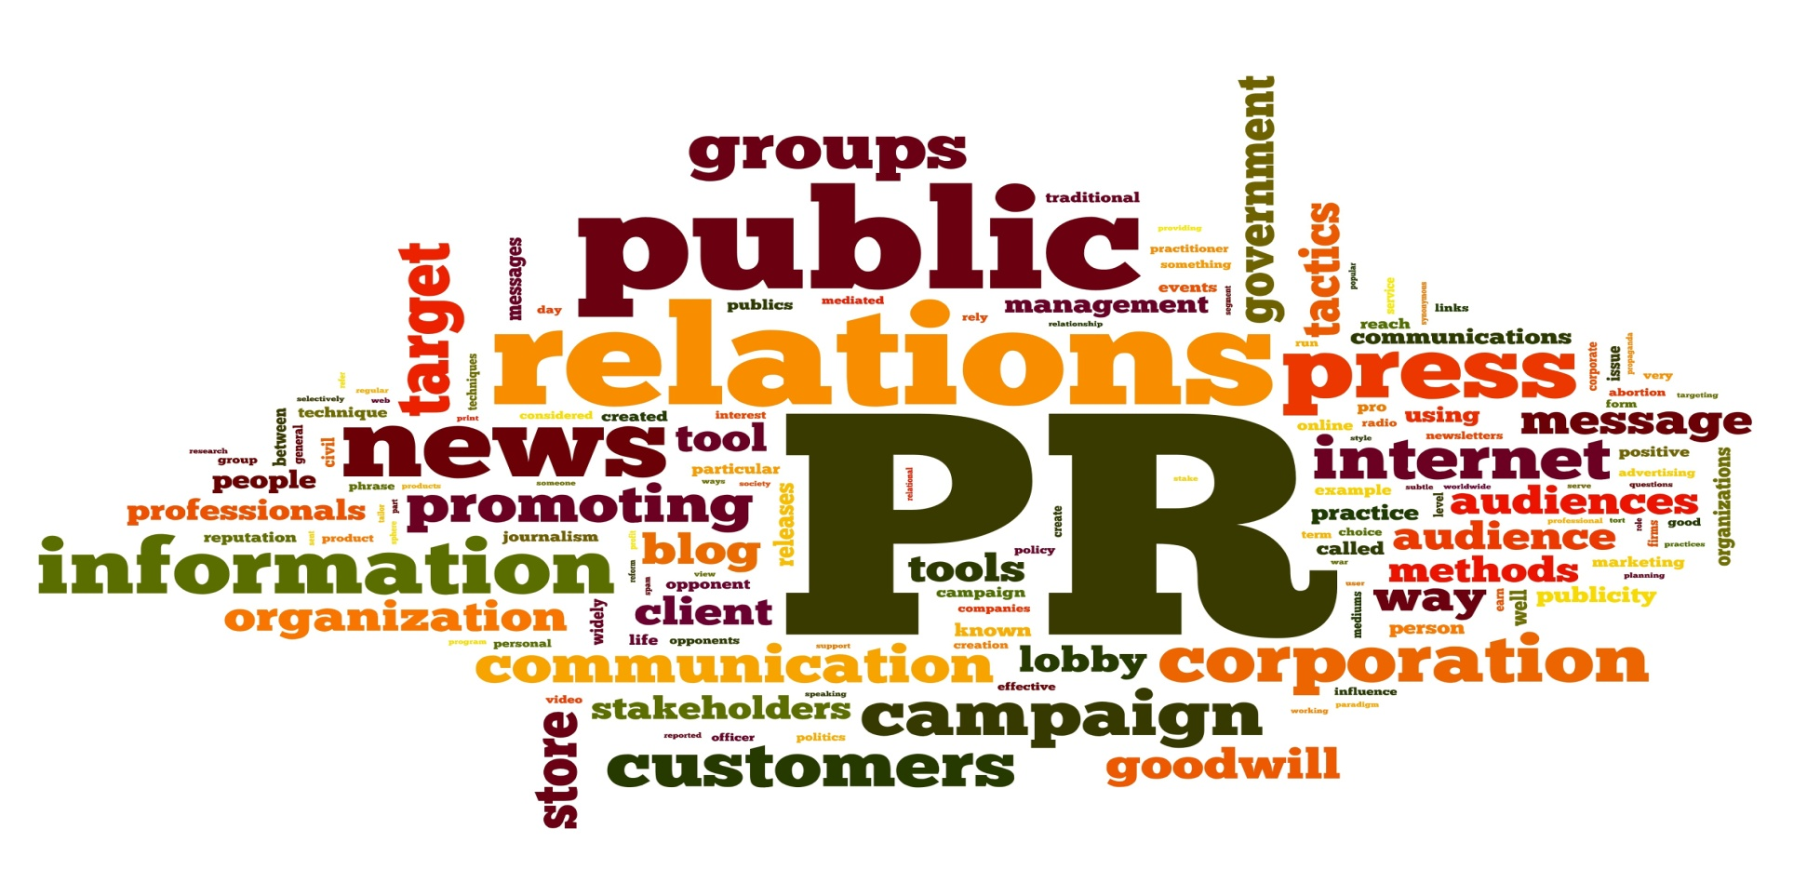
PR-тексты – это один из самых эффективных инструментов для формирования положительного имиджа . Они позволяют стать ближе к целевой аудитории, вызвать у неё доверие и таким образом увеличить продажи.

Slide 2
«Public Relations» (связи с общественностью) В основе данного словосочетания находится слово "отношения". Соответственно в современной теории и практике под PR понимается процесс установления доверительных взаимоотношений на основании своевременного и полного информирования. Сегодня связи с общественностью предполагают в первую очередь налаживание каналов коммуникации, по которым пойдет сообщение, подготовку сообщения с точки зрения целевой аудитории. Связи с общественностью предполагают прежде всего последовательную долгосрочную работу, нацеленную на создание и поддержание репутации компании или отдельно взятого человека как социально ответственного, т. е. исходящего из интересов общества, а не своих личных.

Slide 3
Понятие «PR текст» Public Relations (связи с общественностью) – это процесс формирования определенного имиджа в конкретных социальных группах. Имидж может формироваться для чего угодно: товара, услуги, компании, персоналии и так далее. Соответственно, RP (имиджевые) тексты – это инструмент формирования конкретного образа (имиджа) среди читателей. Чаще всего при создании PR-текстов требуется выявление положительных образов(стабильность, надежность, простота, качество и т.п.). В любом случае, написание имиджевых (PR) текстов – это всегда работа с умами, НО НЕ кошельками аудитории.

Slide 4
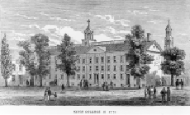
История PR-текстов
С момента возникновения письменности PR-тексты уже существовали, ибо уже тогда возникла необходимость формирования и влияния на общественное мнение. Ватиканские энциклики — древнейший жанр PR-текста, аналог современного пресс-релиза.
В 1641 г. в Гарвардском колледже была издана брошюра «New England's First Fruits» — это пример одного из первых печатных PR-текстов.
В 1758 г. в Кинг-колледже Колумбийского университета был издан первый пресс-релиз с целью информировать общественность об образовательных услугах. В эпоху Просвещения впервые были сформулированы ценностные приоритеты такого информирования — принцип правдивости и открытости.
В 1830-е г. в США появились уже первые пресс-агенты в связи с развитием пресс-рилейшнз (средства связи).

Slide 5
Характеристики PR-текста
Слово «текст» произошло от лат. «textus»: ткань, сплетение, соединение.
Текст — это объединенная смысловой связью последовательность знаковых единиц, основой которой являются:
связность и цельность; эти параметры текста и его концептуальные характеристики изучает специальная наука текстология;
2) информативность, т.е. определенным образом организованная информация, и коммуникативная направленность.
Коммуникация — (от лат. commuriicatio — сообщение, передача), общение, обмен мыслями, сведениями, идеями и т.д.; передача того или иного содержания от одного сознания (коллективного или индивидуального) к другому посредством знаков, зафиксированных на материальных носителях.
3) социальное воздействие — социальная сила текста;
4) открытость и закрытость — т. е. возможность и невозможность дальнейших интерпретаций — также являются существенными характеристиками текста, влияющими на жанровые параметры текста;

Slide 6
Характеристики PR-текста
5) базисный субъект — источники PR- текста
- индивиды — политики, государственные и общественные деятели, руководители организаций, деятели искусств, бизнесмены и т. п.;
- социальные общности, группы различных уровней и видов — социально-демографические, гендерные, социально-профессиональные, этнические и конфессиональные и т. д.;
- социальные институты — органы представительной, исполнительной и судебной власти, местного самоуправления, политические партии и общественные движения;
- социальные организации — предприятия, организации, учреждения, фирмы и т.п.

Slide 7
Характеристики PR-текста
6) источники: письменные и устные; Устные источники — сообщения первого или должностного лица организации или коллегиального органа; письменные источники могут быть первичными и вторичными:
А) Первичные (служебные):
- директивные и распорядительные документы (законы, постановления , решения, приказы);
- административно-организационные документы (планы, уставы, правила, отчеты, протоколы, служебные письма);
- документы по личному составу работающих (заявления, автобиографии, резюме);
- финансовая документация;
- учетная документация;
Б) Вторичные: публикации, выступления в СМИ
о базисном субъекте PR-текста;

Slide 8
Характеристики PR-текста
7) объект PR-текста — тема, т. е. то главное, что говорится в данном сообщении о базисном субъекте PR-текста. Таким образом, объектом PR-текста является некая социальная реальность, представленная в информации о базисном субъекте, которая способствует формированию оптимальной коммуникативной среды данного субъекта;
8) «паблицитный капитал» — имиджевый капитал, необходимый для оптимизации информационной среды базисного субъекта;
9) автор текста — по отношению к авторству любой текст определяется как индивидуальный или коллективный. PR-текст является отражением корпоративной точки зрения, где авторы выражают корпоративное суждение или мнение
10) нейтральность PR-текста — PR-текст не способствует реализации идей или товаров, но ориентируется на создание благоприятной коммуникативной среды вокруг различных идей или начинаний.

Slide 9
Типология жанров PR-текста (по А.Д. Кривононосову)
Первичные
Анонс-, ньюс- (пост)-релиз;
Приглашение, поздравление;
Бекграундер;
Лист вопросов-ответов;
Факт-лист;
Биография;
Байлайнер;
Заявление для СМИ;
Пресс-кит;
Брошюра, буклет, листовка;
Ньюслеттер (корпор. издание)
Вторичные
- Имиджевая статья;
- Имиджевое интервью;
- Кейс-стори

Slide 10
Жанровая классификация PR-текстов
Первичные PR-тексты
Оперативно-новостные жанры
Пресс-релиз (press-release): любая текстовая новостная информация, предназначенная для СМИ, исходящая от какой-либо организации — базисного субъекта PR. Используется с целью привлечения внимания прессы (журналистов) и «лидеров»различных общественных структур к поиску интересующей дополнительной информации. Является средством формирования информационного имиджа организации, фирмы. Считается также средством распространения рекламной информации.
Приглашение: играет важную роль в создании оптимальной коммуникационной среды компании, фирмы, организации. Используется для установления контактов со СМИ. Цель приглашения — обеспечение участия в новостном событии значимых для базисного субъекта лиц

Slide 11
Пресс-релиз и приглашение.(Образец)

Slide 12
Исследовательско - новостные жанры
Бэкграундер (backgrounder): жанр PR-текста, предоставляющего расширенную информацию текущего характера о субъекте PR с целью поддержания паблицитного капитала данного базисного субъекта PR. От пресс-релиза отличается более широким освещением события, не ограниченным в пространственном отношении.
Лист вопросов-ответов (questions and answer form): жанровая форма PR- текста, позволяющая в форме
ответов на возможные и наиболее
часто задаваемые вопросы
поддерживать паблицитный
капитал организации или фирмы.
Этот PR-текст должен
соответствовать информационным
ожиданиям целевой аудитории PR.

Slide 13
Бэкграундер и лист вопросов-ответов (образец).
ОАО «Дальсвязь» - одна из самых крупных компаний на Дальнем Востоке России. Компания предоставляет услуги связи в семи регионах - Камчатской, Сахалинской, Магаданской, Амурской области, ЕАО, Приморском и Хабаровском краях. ОАО «Дальсвязь» является одной из семи межрегиональных компаний, входящих в состав ОАО «Связьинвест».
ОАО «Связьинвест» - одна из крупнейших телекоммуникационных групп в мире. Региональные компании, входящие в Группу «Связьинвест», являются операторами сетей связи общего пользования с монтированной емкостью более 31,7 млн. номеров (по состоянию на 01.01.2007 года). Компании «Связьинвеста» владеют лицензиями на оказание услуг местной, междугородной и международной телефонной связи, передачи данных; оказывают услуги ISDN, беспроводного абонентского доступа и мобильной связи. Доля ОАО «Связьинвест» в общероссийском объеме услуг связи составляет порядка 42%. Дочерние предприятия ОАО «Связьинвест» контролируют более 90% всей российской номерной емкости.
Компания «Дальсвязь» образована 1 октября 2002 года путем объединения региональных акционерных обществ.
Уставный капитал составляет 2 535 006 440 рублей, разделен на 95 581 421 обыкновенную и 31 168 901 привилегированную акции. Акции компании обращаются в Российской торговой системе и на Московской межбанковской валютной бирже. В компании осуществляется программа АДР 1-го уровня - банком-депозитарием является J.P. Morgan. Основным акционером ОАО "Дальсвязь" является ОАО "Связьинвест" (владеет 50,6% голосующих акций, 38,1% от уставного капитала общества). Иностранные инвесторы владеют более 25 процентов уставного капитала компании.
1 октября 2002 года акционерное общество "Магадансвязьинформ" вошло в состав ОАО «Дальсвязь» на правах Магаданского филиала. Сегодня филиал занимает лидирующие позиции на рынке телекоммуникационных услуг Магаданской области. В его структуру входят:
Централизованный узел электросвязи
Единый расчетно-сервисный центр
Охотский узел электросвязи (обслуживает абонентов Хасынского, Омсукчанского, Северо-Эвенского и Тенькинского районов Магаданской области)
Колымский узел электросвязи (обслуживает абонентов Ягоднинского, Среднеканского и Сусуманского районов Магаданской области).

Slide 14
Фактологические жанры
Факт-лист (fact sheet): жанр PR-текста в виде краткого документа, где отражается профиль организации, представляет собой факты-подробности новостного события, дополнительные данные о фирме, организации.
Биография: жанр PR-текста,
предоставляющего опорную
фактическую информацию
о должностном лице организации,
фирмы,
социально значимой персоне.

Slide 15
Факт-лист и биография (Образец)

Slide 16
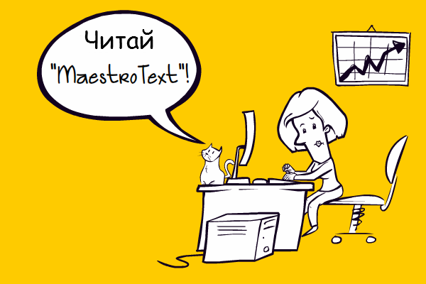
Образно-новостные жанры
байлайнер (by-liner): именная
или авторская статья,
написанная PR- специалистом
и мнимо подписанная должностным
лицом фирмы.
(это речь, написанная для
руководителя компании, обращающегося к целевой аудитории).
поздравление —это форма письменного контакта с представителями целевой аудитории, приуроченного к какому-либо событию или дате.
письмо — жанровая разновидность PR-текста, представлено в виде обращения, посвященное новостному событию в жизни организации или комментарию вопроса, проблемы; направляемое от первого (должностного) лица организации в адрес узкой целевой группе внутренней общественности..

Slide 17
Байлайнер и письмо (Образец).
Уважаемые посетители сайта КонсультантПлюс!
Я рад приветствовать вас на правовом сайте компании "КонсультантПлюс". Здесь представлены новости законодательства и "горячие" документы, интернет-версии системы КонсультантПлюс. На сайте вы найдете информацию о продуктах КонсультантПлюс, новых возможностях системы и сервисных услугах для пользователей.
С 1992 года наша компания разрабатывает и совершенствуетсправочную правовую систему КонсультантПлюс. Пользователи системы - специалисты, работа которых связана с применением законодательства. Это юристы, бухгалтеры и другие финансовые специалисты. Систему активно используют также руководители организаций, специалисты государственных органов, ученые и студенты.
Свыше 300 000 организаций во всех регионах страны, от небольших компаний до крупнейших организаций, выбрали систему КонсультантПлюс в качестве надежного помощника в работе с правовой информацией.
Сегодня система КонсультантПлюс - это:
- крупнейший правовой информационный ресурс. Система включает свыше 101 000 000 документов федерального и регионального законодательства., а также судебных решений, финансовых консультаций, комментариев к законодательству и другой полезной информации;
- быстрый и удобный поиск. В основе КонсультантПлюс лежат современные программные технологии, которые постоянно совершенствуются
- специальные информационные банки -
Пользователи выбирают КонсультантПлюс за надежность во всем: в информации, в технологиях, в сервисе. Именно надежность обеспечивает ведущие позиции КонсультантПлюс на российском рынке справочных правовых систем.
С уважением,
Председатель Совета директоров компании "КонсультантПлюс" Д.Б. Новиков

Slide 18
Комбинированные PR тексты и их жанры
Пресс-кит — набор представляющих интерес для прессы, разно-жанровых простых первичных текстов,
а также материалов объединенных одним
новостным поводом и дающих максимально
полную информацию о конкретном
новостном событии.
Буклет — печатное издание, рекламный материал, чаще всего является многоцветной продукцией, дающей представление о компании, ее специализации, позициях на рынке, перечне производимых услуг, руководстве и коллективе компании.
Проспект — сброшюрованное многостраничное печатное издание, отличающееся обилием цветных фотографий и схем, таблиц, носящее престижный характер и часто выпускаемое к датам и юбилеям в жизни базисного субъекта PR .

Slide 19
Пресс-кит ,буклет и проспект (Образец).

Slide 20
Комбинированные PR тексты и их жанры
Брошюра — печатное издание, отличающееся от предыдущих объемом и качеством содержащейся информации.
Ньюслеттер (newsletter)- корпоративное, прежде всего внутреннее, периодическое издание,
содержащее PR-тексты, собственно
журналистские материалы. Является
одним из инструментов прогнозирования
или поддержания паблицитного капитала базисного субъекта PR.
Листовка - комбинированный PR-текст, содержащий информацию о базисном субъекте политических коммуникаций (партии, общественные движения, отдельные политики), служит целям позиционирования,
наращивания паблицитного капитала данного субъекта PR.
Паблицитный капитал (publicity capital) - это особый вид капитала, которым обладает рыночный субъект, функционирующий в пространстве публичных коммуникаций. Это капитал публичной известности.

Slide 21
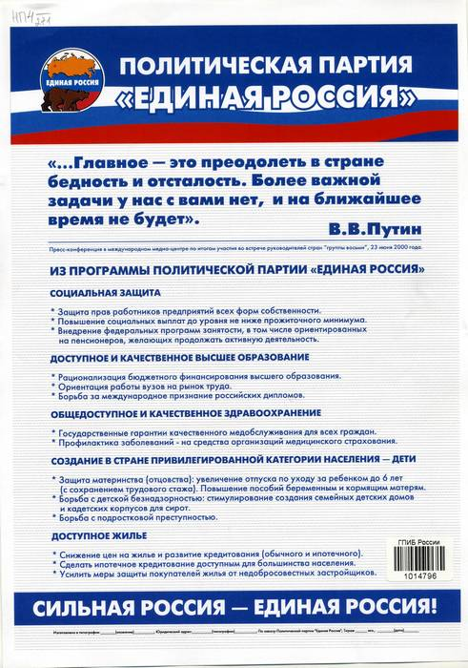
Брошюра, ньюслеттер, листовка (Образец).

Slide 22
Медиатексты
Медиатексты – это PR-тексты, исходящие по инициативе базисного субъекта PR, подготовленные его сотрудниками и распространяемые исключительно через печатные органы СМИ.
1. имиджевая статья — PR-текст, представляющий актуальную и социально значимую проблему, где факты, сама проблема, лежащие в основе материала о базисном субъекте PR (фирме, организации, персоне), а также точка зрения на данную проблему способствуют формированию или увеличению паблицитного капитала.
2. Имиджевое интервью — жанр PR-текста, инициированного прямым или технологическим субъектом PR, который представляет собой текст беседы с первым (должностным) лицом организации или фирмы; способствует формированию паблицитного капитала субъекта PR. Цель этого PR текста — донесение до целевой общественности информации, основанной на непосредственных суждениях собеседника.
3. Кейс-стори — один из жанров медиатекстов PR, в котором паблицитный капитал базисного субъекта PR поддерживается на примере сообщения о благоприятном опыте последнего. Это — разновидность информационного жанра о благоприятном использовании потребителем продукта или услуги фирмы, о разрешении проблемной ситуации, составная часть пресс-кит.

Slide 23
Имиджевая статья и имиджевое интерьвью(Образец).
РЕТРО
Вера Марецкая: "женщина-победительница"
Вера Марецкая – великая русская актриса XXвека. Она сыграла десятки классических ролей на театральной сцене и в кино. Ей были по плечу все жанры: трагедия, комедия, драма, водевиль, буффонада, фарс.
Марецкая была очень обаятельным, остроумным, интеллигентным, образованным человеком…
Лучшие роли
Свою первую значительную роль в кино Марецкая сыграла в 1939 г. в фильме "Член правительства". Чтобы по-настоящему вжиться в роль малограмотной, но по-крестьянски смекалистой женщины из народа, актриса несколько месяцев провела в глубинке. Она <…> училась управлять лошадью <…> примеряла на себя крестьянские обычаи и повадки <…> разучивала особые присказки и острые словечки.
Блины для Жана Марэ
Марецкая свободно говорила по-немецки и по-французски. Любила и умела готовить. Однажды она рассказала, как угощала звезду французского кинематографа Жана Марэ.
Любовь
При внешнем благополучии – орденах, прекрасных работах в кино – в личной жизни актриса была человеком очень неустроенным. Она рано вышла замуж <.> Но их совместная жизнь была недолгой <.> Второй раз Вера Петровна вышла замуж <.> Его призвали в армию, и он погиб.
Сильные не плачут
От переживаний она попала в неврологическую клинику <.> У нее начались страшные головные боли. Диагноз был страшен – опухоль головного мозга <.> Выйдя из больницы, Марецкая продолжала работать так, словно смертельная болезнь – лишь досадное недоразумение.
Вера Марецкая ушла из жизни 17 августа 1978 г.

Slide 24
Смежные PR тексты
Смежные PR-тексты - это типы текстов, имеющие слабо выраженные признаки PR-текстов, из-за неполноты функции или слабо выраженной паблицитности и т.п.
1. Слоган — краткое речевое сообщение или минитекст, отражающий основное содержание программы деятельности базисного субъекта политических коммуникаций.
2. Резюме — смежный жанр PR-текста, функционирующего в процессе экономических и социальных коммуникаций, содержит оптимизированную информацию о биографии персоны, но не отражает паблицитный капитал базисного субъекта PR.
3. Пресс-ревю — копированные и сброшюрованные материалы печатных СМИ, представляющие из себя комбинированный
опосредованный PR-текст, освещающий
деятельность базисного субъекта PR
и предназначенный
для внутренних коммуникаций.

Slide 25
Резюме ,слоган, пресс-ревю (Образец).

Slide 26
Вывод:
Любая PR- информация может быть оформлена как текст, направленный на целевую аудиторию.
В пространстве современных PR-коммуникаций функционирует целый корпус текстов со своей особенной структурой, системой жанров, языковым обликом.
Проблема типологии PR-текстов актуальна: на рынке информации появились и активно используются определенные жанровые разновидности этого типа текстов, но в практике PR данные жанры часто не имеют четкой текстовой структуры и четко определенных жанровых различий. PR-текст на сегодня не имеет своего полного научного осмысления (анализа) и структурирования.

Slide 27
Но при этом в современном информационном обществе, в которых активно развиваются деловые коммуникации между организациями, фирмами для поддержания своей деятельности необходимо следить за грамотным использованием всех жанровых форм PR- текстов.
PR-текст – это действительно мощный инструмент, позволяющий решать практически любые задачи имиджевого характера. Правильное использование ПР статей способно сделать то, чего вы не добьетесь никакой, пусть даже самой дорогой рекламой.
Имиджевые статьи убирают границы недоверия читателя, что является главным и совершенно уникальным свойством всего PR-копирайтинга.
Простота предложений и ясность формулировок представляют собой одно из важнейших требованиям к текстам в сфере PR, поскольку любой тип PR-текстов должен быть прежде всего понятен его получателю.

Slide 28
Спасибо за внимание!

